Slide 1

МОДЕЛИРОВАНИЕ НА УРОКАХ ЛИТЕРАТУРНОГО ЧТЕНИЯ КАК УСЛОВИЕ ФОРМИРОВАНИЯ УЧЕБНОЙ ДЕЯТЕЛЬНОСТИ УЧАЩИХСЯ
Трифонова Анна Григорьевна,
учитель начальных классов,
МБОУ «Школа №15», г. Казань

Slide 2
Актуальность темы
Соответствие требованиям ФГОС
Переход от традиционной культуры к культуре креативной
Цель изучения предмета литературное чтение: формирование и развитие способностей личности, применять полученные знания на практике.
Максимальное использования творческих возможностей личности для решения сложных научных, технических, экологических и духовных проблем современной цивилизации.

Slide 3

Актуальность инноваций в жизни общества
Социальные институты реагируют на изменение цивилизации с разной скоростью
Б и з н е с
100 км/ч
Общество (взгляды, нормы поведения)
90 км/ч
С е м ь я
60 км/ч
Школа
образование
10 км/ч
Политика
закон
очень медленно

Slide 4
«Главное организовать процесс так, чтобы чтение способствовало развитию личности,
а развивающаяся личность испытывала потребность в чтении, как источник дальнейшего развития. Сделать так, чтобы активная деятельность совпала с такими её звеньями, как потребность, мотив, интерес»
Герасимов С.В.

Slide 5
Приоритетная цель обучения литературному чтению в начальной школе:
формирование читательской компетентности младшего школьника, осознание себя как грамотного читателя, способного к творческой деятельности.
Читательская компетентность определяется:
владением техникой чтения,
приёмами понимания прочитанного и прослушанного произведения,
знанием книг и умением их самостоятельно выбирать,
сформированностью духовной потребности в книге как средстве познания мира и самопознания.

Slide 6
От достижения этой цели зависит успешность обучения школьника как в начальной, так и в основной школе. Отсюда вытекает существенный вклад уроков литературного чтения
в формирование общих (надпредметных) умений, навыков, способов деятельности
(Из материалов ФГОС начального общего образования)

Slide 7











Программа «Начальная школа XXI века» под редакцией Н.Ф. Виноградовой
Направлена на формирование
навыков чтения
совершенствование читательской деятельности
литературное развитие учащихся
Обновление содержания курса «Литературное чтение» происходит за счет расширения круга классических и современных произведений

Slide 8

Главная задача уроков литературного слушания - научить «искусству слушать и слышать художественное слово»

Slide 9
Осуществление деятельностного подхода на уроках литературного чтения
Включение каждого ребенка в активный познавательный процесс с учетом его индивидуальных способностей
методы, приемы и способы обучения, позволяющие включать каждого ребенка в процесс познания
Классические методы, приемы и способы обучения
Разноуровневые задания
Слушание художественных произведений
Моделирование на уроках

Slide 10
Основные понятия
Модель – мысленно представляемая или материально реализуемая система, которая, отображая и воспроизводя объект, способна замещать его так, что ее изучение дает новую информацию об этом объекте.
Штофф В.А.
Под моделированием понимается преобразование
объекта из чувственной формы в модель, где выделены существенные знаково-символические характеристики
объекта.

Slide 11
Осуществление деятельностного подхода на уроках литературного чтения
Разнообразие форм организации уроков литературного чтения
Уроки повторения и закрепления
Моделирование
на уроках
Уроки слушания и работа с детской книгой
Уроки обобщения и проверка изученного
Изучение
нового произведения
Некоторые нетрадиционные формы проведения уроков
Уроки творчества
Урок - конкурс
Урок- сказка

Slide 12
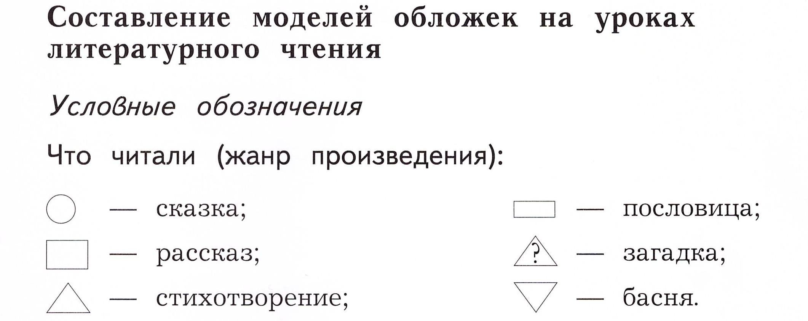
Метод моделирования – введение системы “заместителей” (условных обозначений)

Slide 13
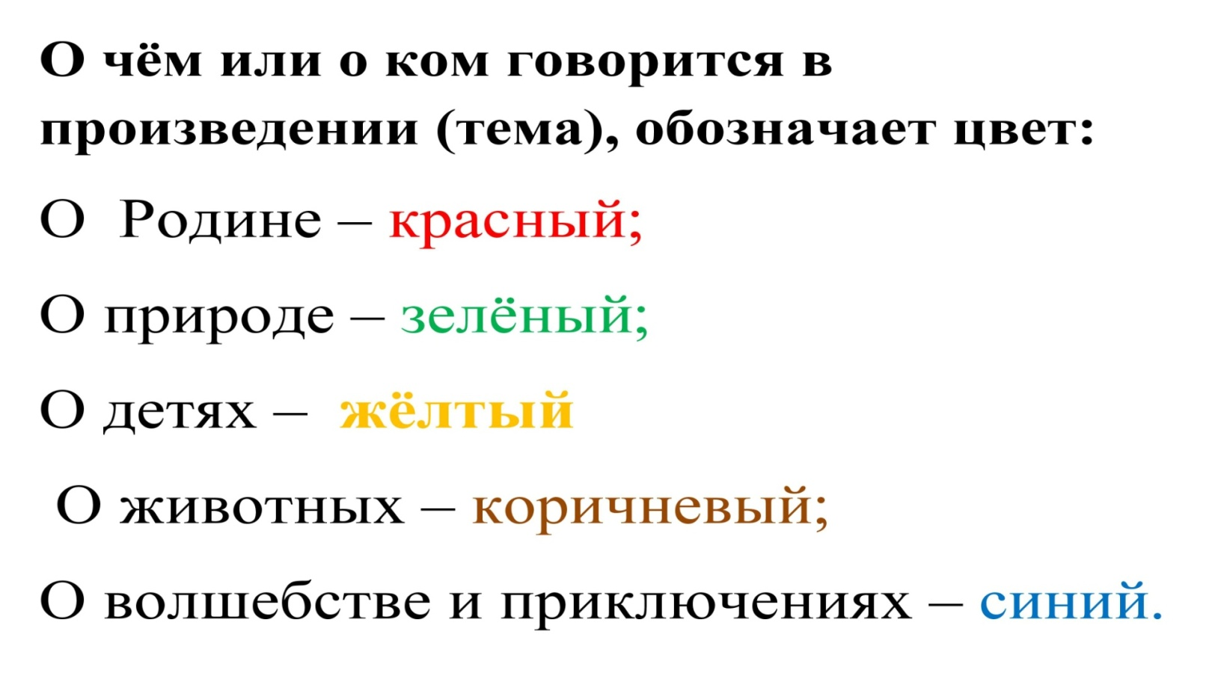
ТЕМА ЧТЕНИЯ ЗАМЕЩАЕТСЯ ЦВЕТОМ

Slide 14
Система «заместителей» жанров (геометрические фигуры) и тем (цвет)
СКАЗКА
СТИХИ
РАССКАЗ
О детях
О волшебстве
О природе
О родине
О детях
О родине
О природе
О животных
О природе
О детях
О животных
О животных

Slide 15
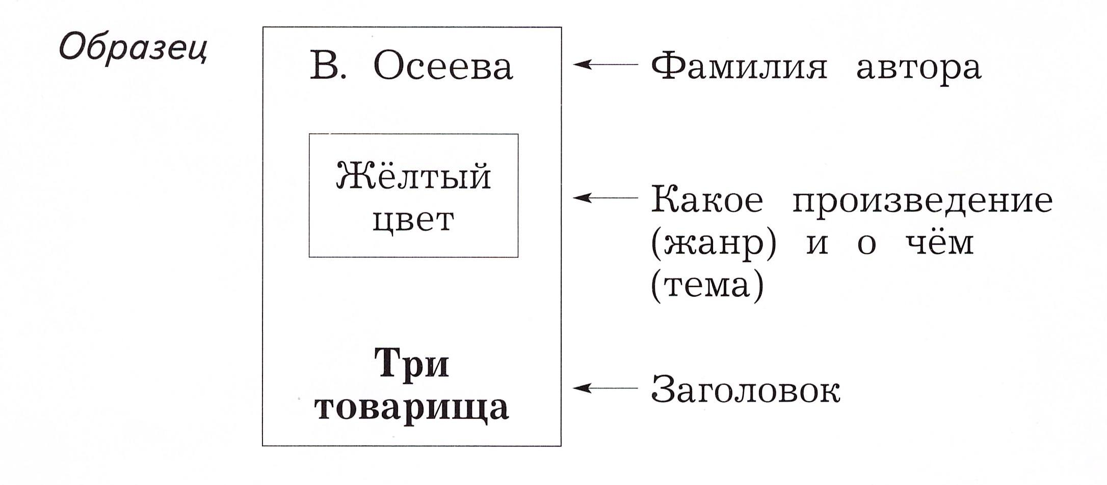
Модель первой страницы обложки

Slide 16
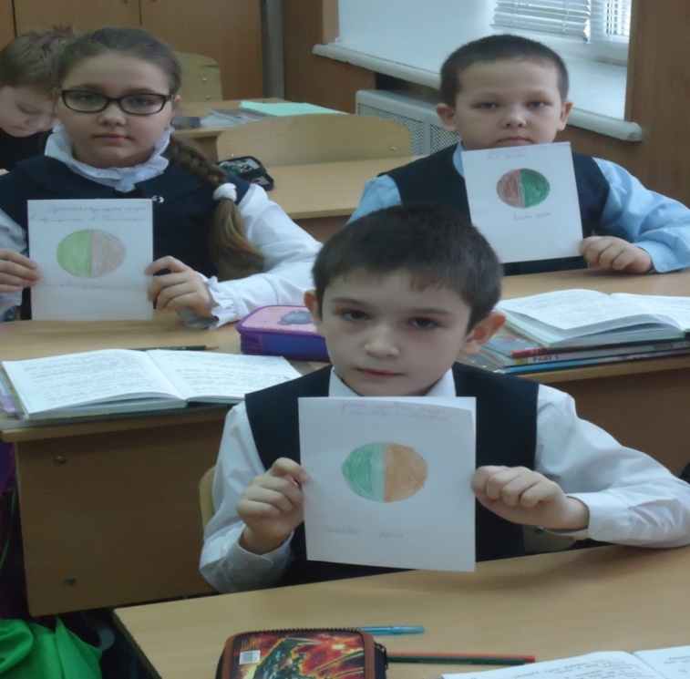
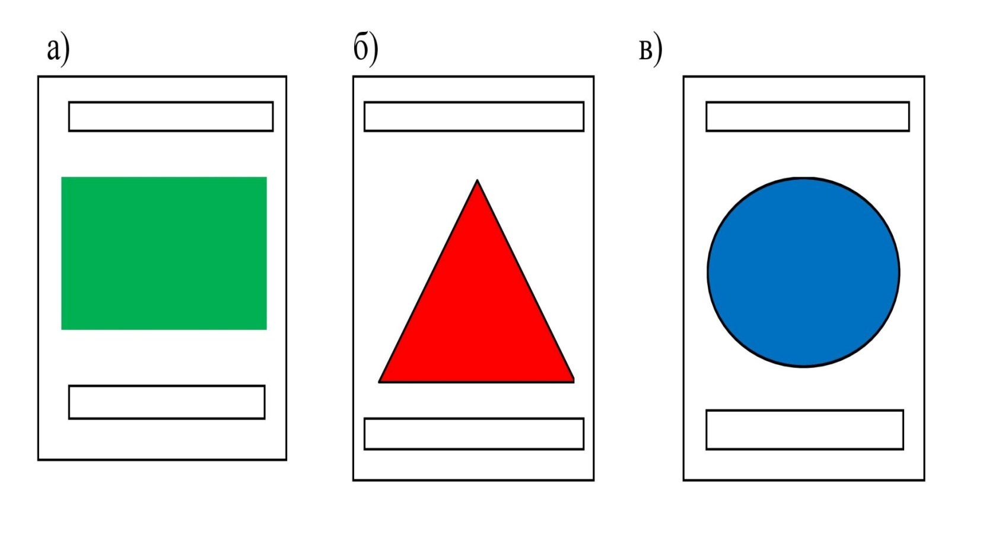
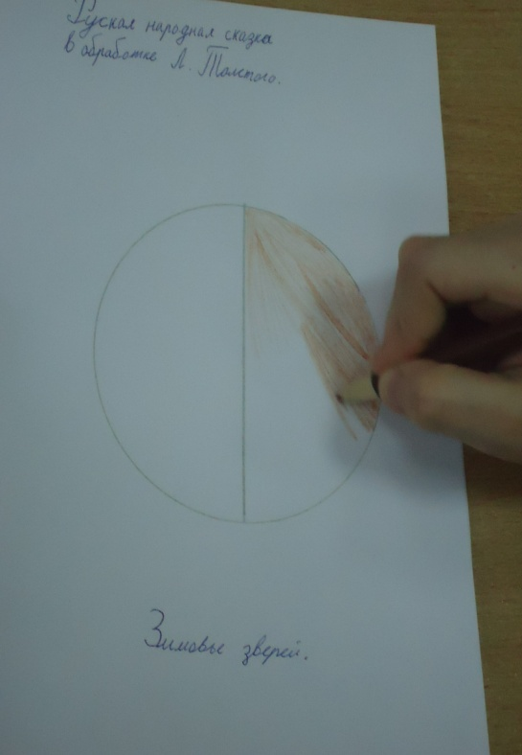
Назови произведения, которые подходят к этой модели

Slide 17
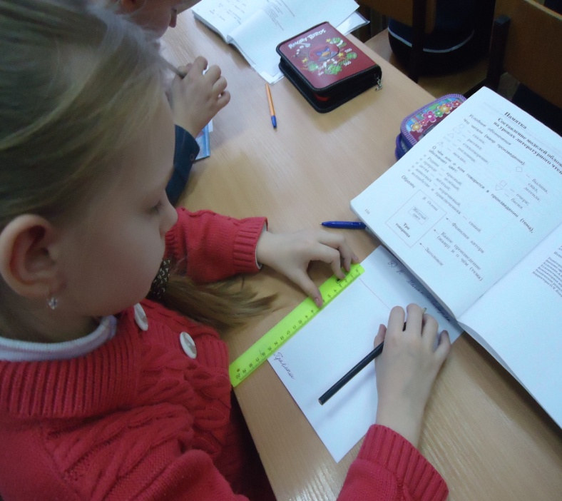
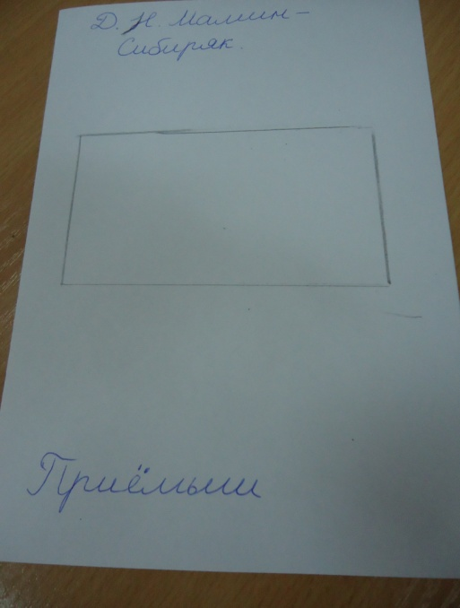
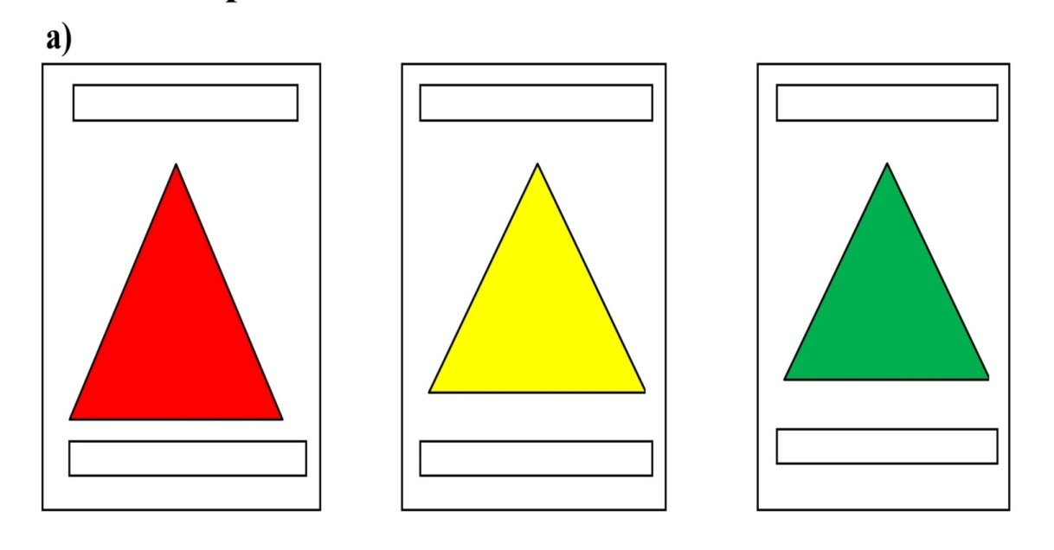
Вспомни и назови произведения к каждой модели.
Чем похожи произведения?
Чем отличаются?

Slide 18
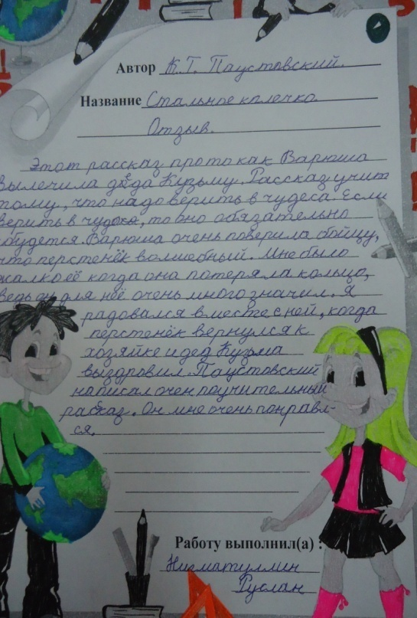

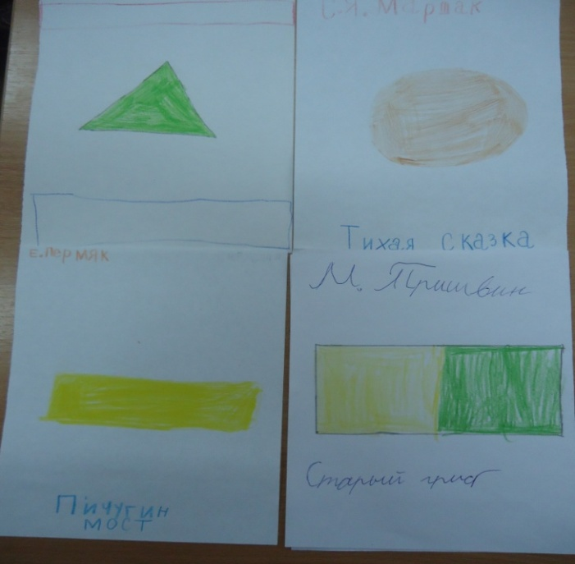
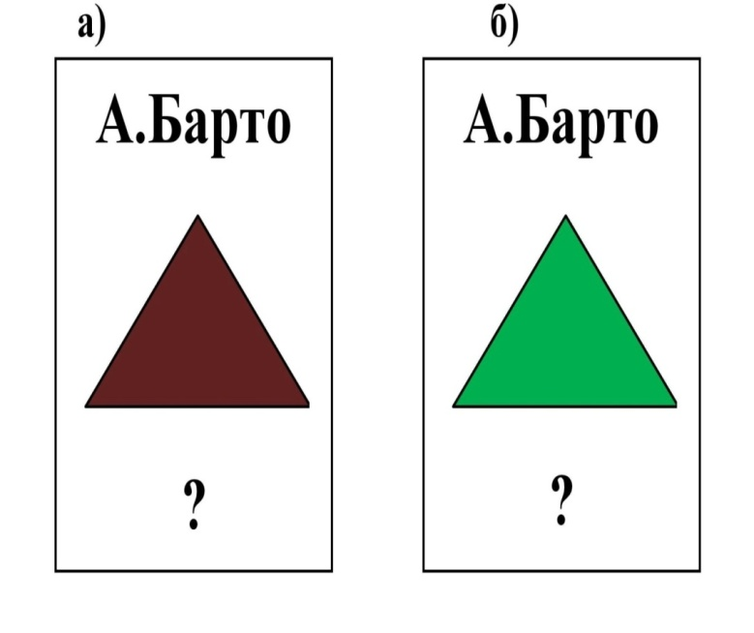
Дополни модели обложки

Slide 19
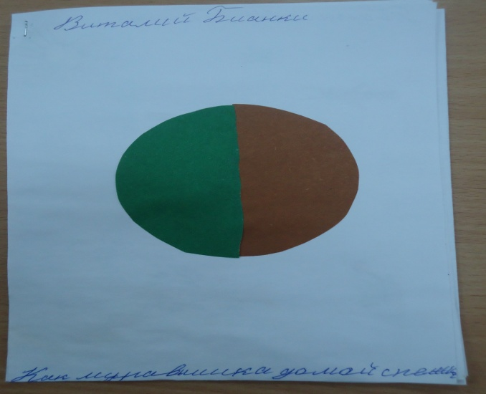
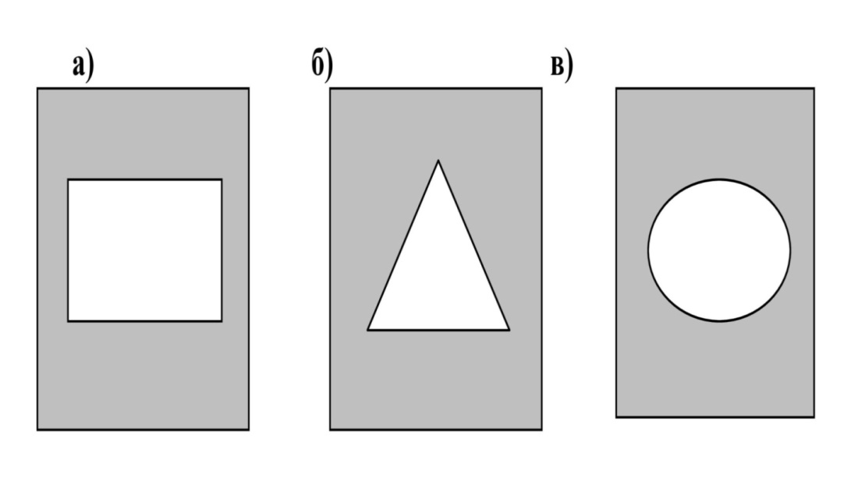
Рассмотри «заместители» жанров и назови произведения, которые им соответствуют

Slide 20
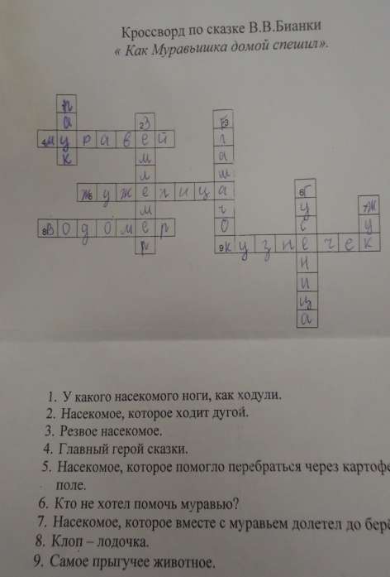
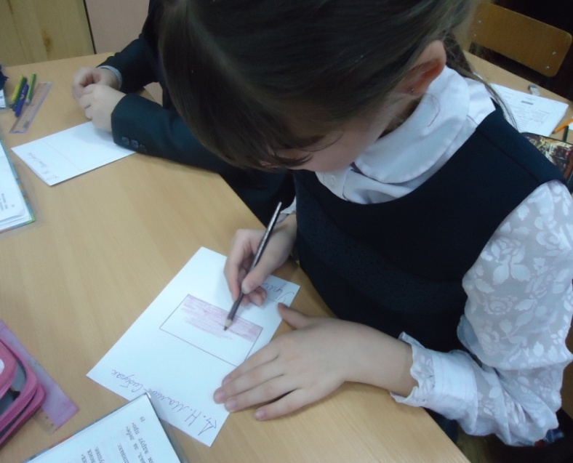
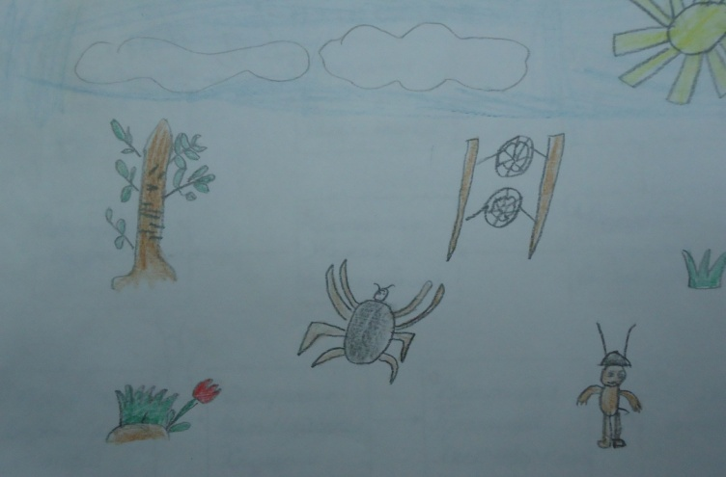
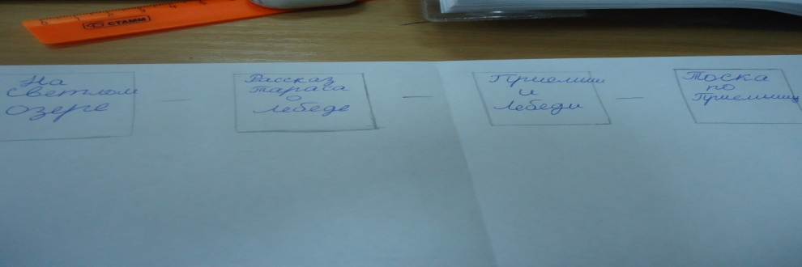
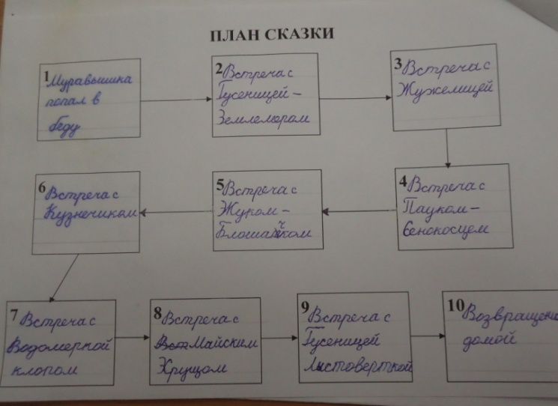

Slide 21
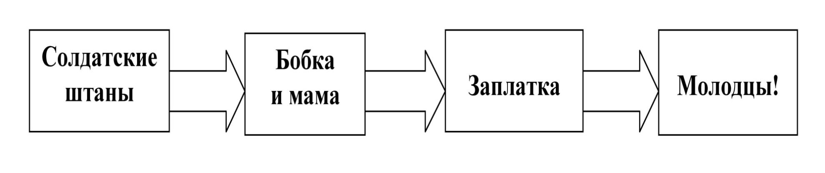
План- схема по произведению
Н. Носова «Заплатка»
Задание: На сколько частей можно разделить весь текст

Slide 22
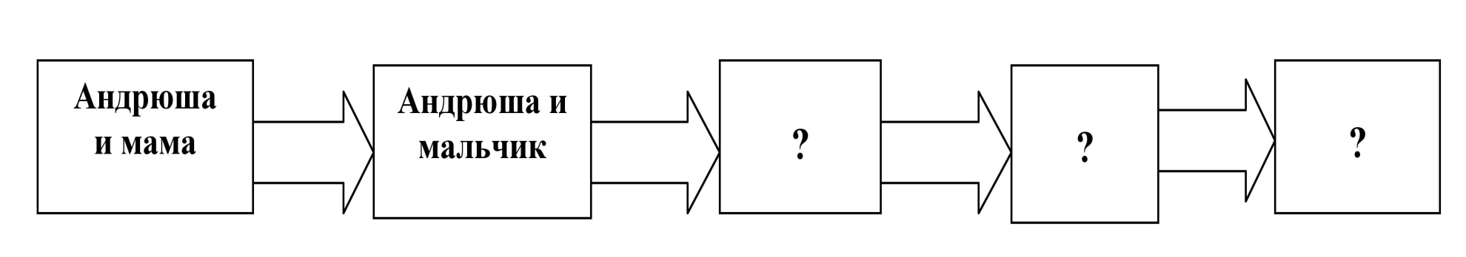
План – схема (цепочка событий) по произведению М.Зощенко
«Самое главное»
Составление схематического плана – цепочки событий.
(Учитель на доске показывает пример составления плана, а дети продолжают самостоятельно.)

Slide 23
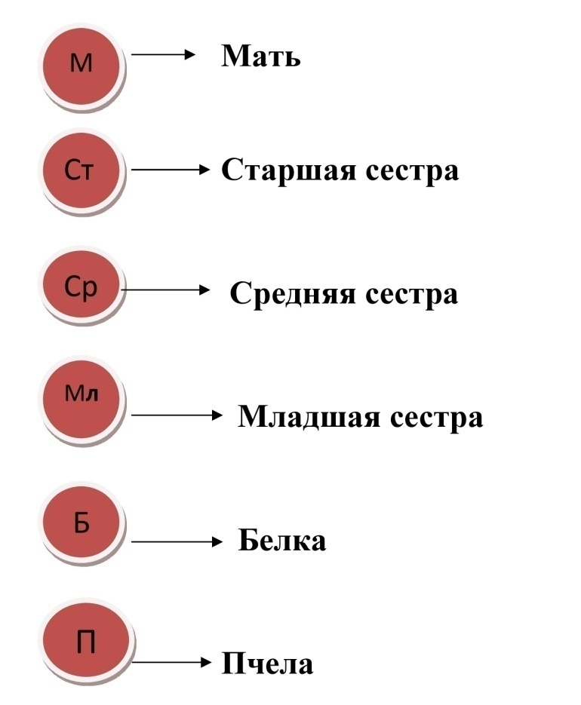
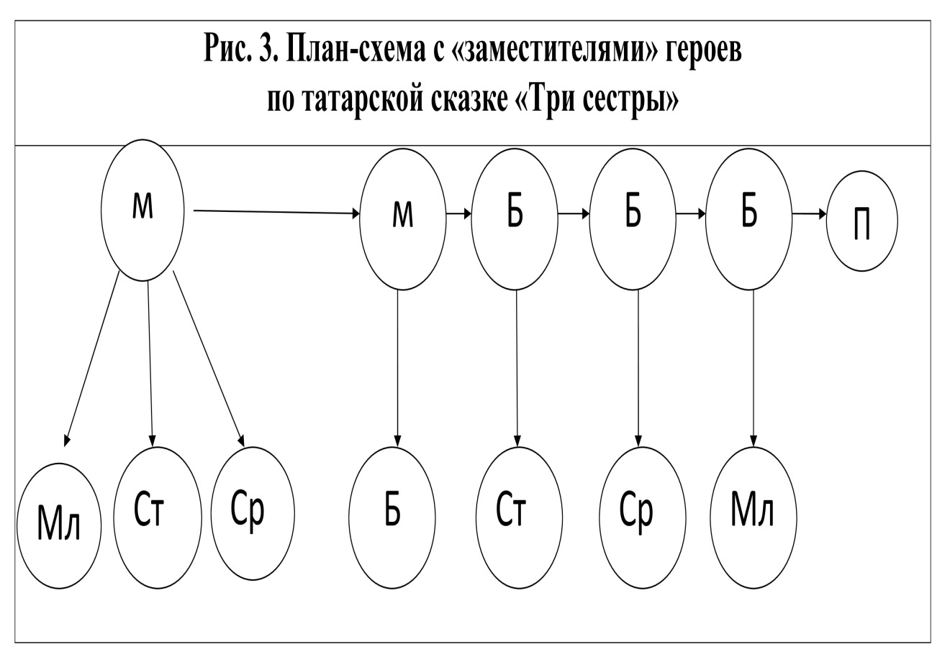
Составление плана – схемы с «заместителями» героев

Slide 24
Модель-рассуждение
?
потому что, так как
О
Варианты использования модели:
Построение ответа по образцу.
Выбор варианта для продолжения.
- Моделирование ситуаций, требующих построения высказываний-рассуждений.

Slide 25
Модель-сравнение
Черты
первого героя
Общие
черты
Черты
второго героя
Варианты использования модели:
Сравнение героев сказки (рассказа).
Сравнение событий, которые происходят с героями и их поведения в каждой ситуации.
Сравнение литературных жанров

Slide 26
Моделирование на уроках литературного чтения:
Организует построение рассуждения и сравнения.
Способствует осознанию композиции литературного произведения.
Организует осмысление, образную конкретизацию и образное обобщение прочитанного.

Slide 27
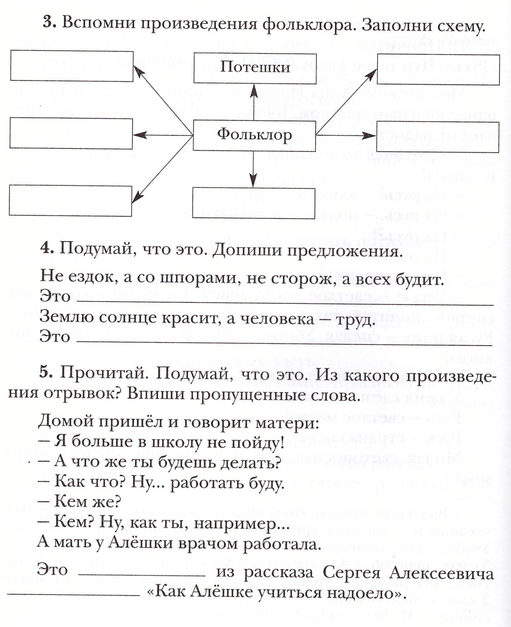

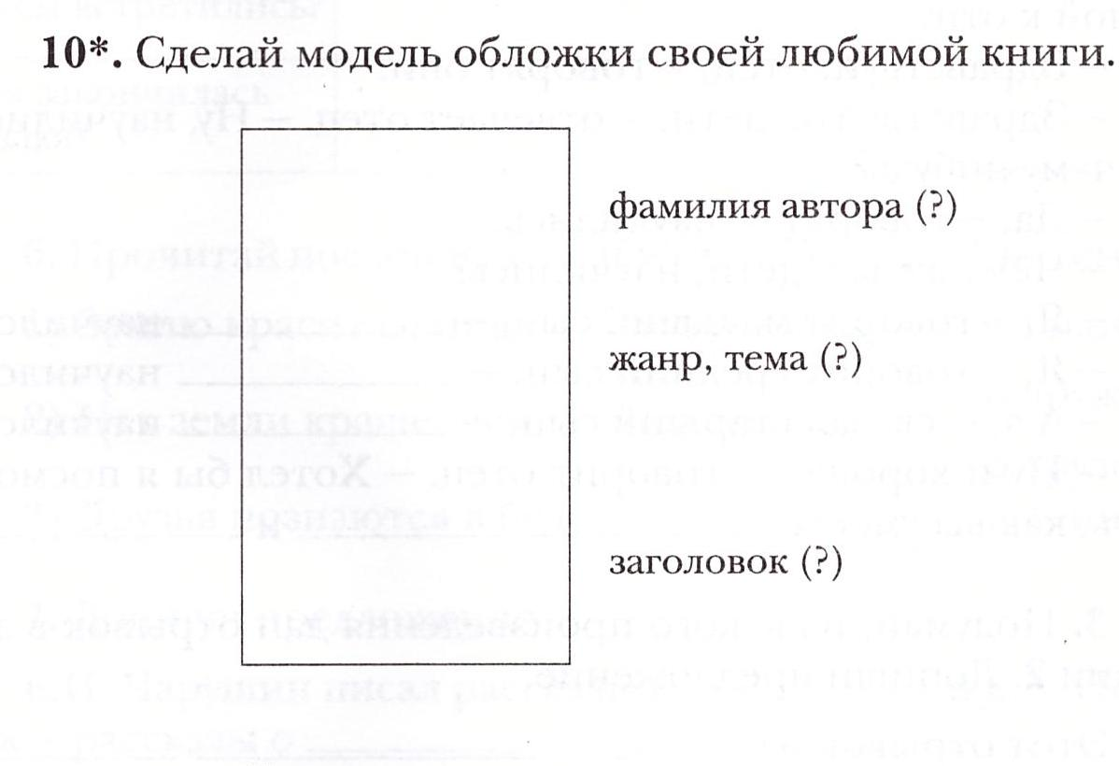
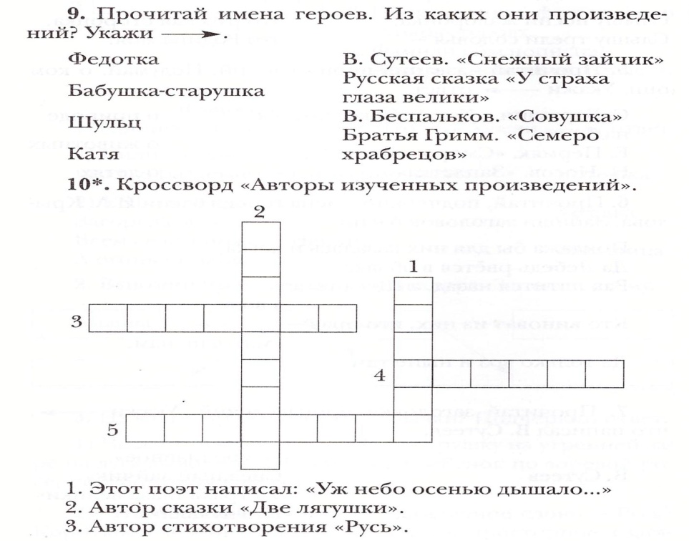
Пример из педагогической диагностики
2 класс середина года

Slide 28
Диагностика
Способ представления результатов индивидуальной педагогической диагностики
Диагностическое обследование в конце учебного года (1 – А класс). Литературное чтение

Slide 29
Диагностика
В разрезе выполнения
заданий
В разрезе класса и каждого ученика

Slide 30
Выводы по теме:
Положительные стороны использования метода моделирования на уроках литературного чтения:
способствует развитию образного и логического мышления;
сочетание слушания, чтения и говорения с практической деятельностью позволяет проанализировать произведение более наглядно и доступно;
более внимательное отношение к содержанию и композиции произведения;
формируются умения сравнения, анализа, обобщения информации, которые лежат в основе учебной деятельности школьника, выступают в качестве учебного действия, без которого невозможно полноценное обучение на следующей ступени

Slide 31
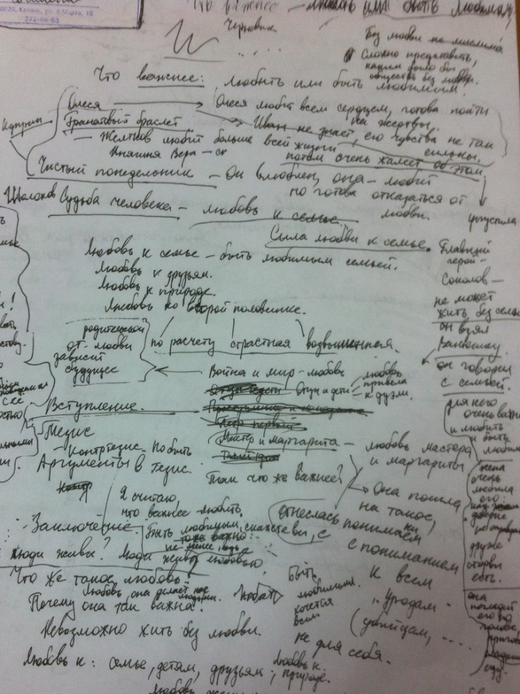
Преемственность
Анализ мониторинга по литературе в 5 классах входной контроль
Использование плана-схемы произведения в формате ЕГЭ (литература)
Всего уч-ся в 5 а классе | Количество уч-ся, выполнявших работу | 5 | 4 | 3 | 2 | УСПЕВАЕМОСТЬ | КАЧЕСТВО
25 | 24 | 7 | 12 | 5 | 0 | 100% | 79%

Slide 32

Если литература храм, то чтение – дорога к нему
Л.А. Ефросинина

Slide 33
Литература
УМК "Начальная школа ХХI века " (под общей редакцией Н.Ф. Виноградовой)
Ефросинина Л.А. Литературное чтение в 1 классе: Уроки слушания
Ефросинина Л.А. Оценка знаний
Беседы с учителем (1,2,3,4 класс)
Методическое пособие (1,2,3,4 класс) ЕфросининаЛ.А. Литературное чтение
http://www.vgf.ru/pedagogu/Metod.aspx
http://nsportal.ru/nachalnaya-shkola/

